Slide 1
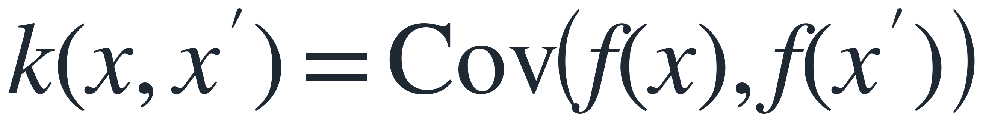
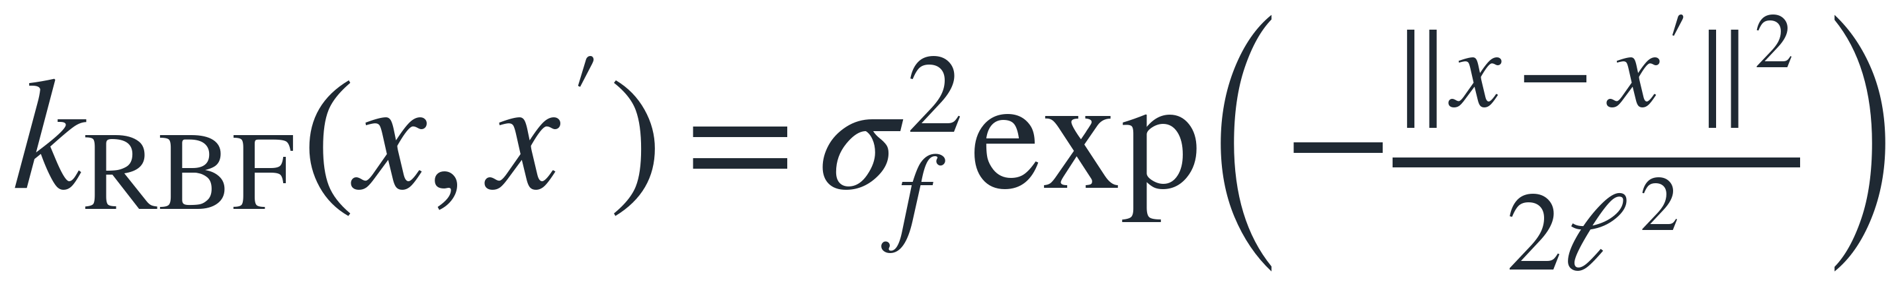
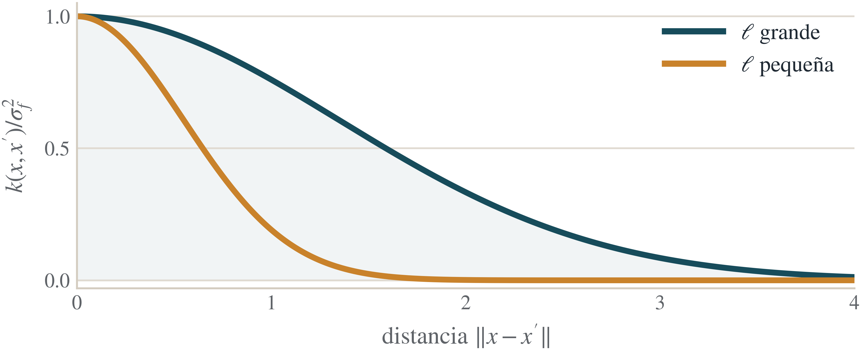
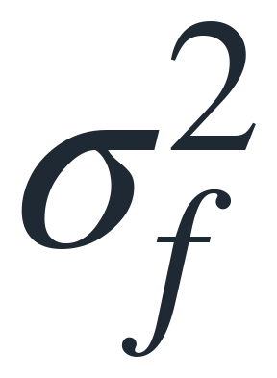

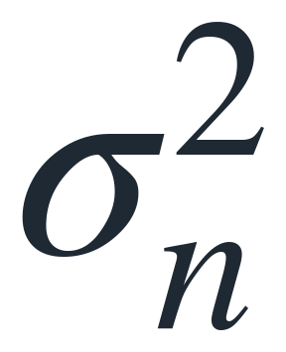

PROCESO GAUSSIANO
El kernel como hipótesis sobre la función
Elegir el kernel fija qué funciones son plausibles y cómo se propaga la información entre puntos.
Función de covarianza
Ejemplo RBF: distancia → covarianza
El kernel no es la predicción:
define la estructura de correlación del prior y actúa como sesgo inductivo del GP.
La cercanía en entrada se traduce en covarianza en salida.
Distancia pequeña: covarianza alta.
Escala grande: correlación a mayor alcance.
Así, observar un punto informa sobre otros puntos que el kernel considera similares.
Por eso la longitud de escala no es un detalle numérico: expresa una hipótesis de suavidad.
Hiperparámetros
amplitud vertical
longitud de escala
ruido observacional
ARD
8
varianza de función
decaimiento de correlación
varianza independiente
sensibilidad por variable

